Slide 1
Labo M4: de stroombalans
Onderzoeksvragen:
1. Leid experimenteel de vergelijking van de Lorentzkracht af.
2. We zoeken een methode om de magnetische veldsterkte van een magneet te bepalen.

Slide 2
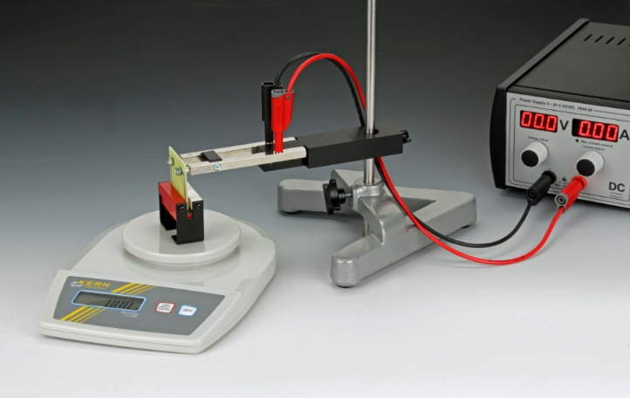
Opstelling van de stroombalans

Slide 3

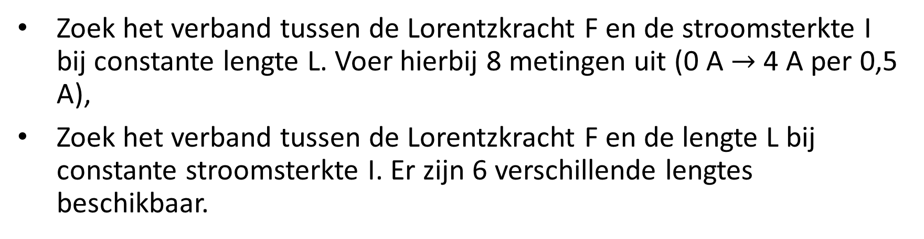

1. Leid experimenteel de vergelijking van de Lorentzkracht af.
Stroomvoerende geleider
Stroomvoerende geleider
Magneet
Magneet
Balans $↑$
Balans $↓$
Zoek het verband tussen de Lorentzkracht F en de stroomsterkte I bij constante lengte L. Voer hierbij 8 metingen uit (0 A $→$ 4 A per 0,5 A),
Zoek het verband tussen de Lorentzkracht F en de lengte L bij constante stroomsterkte I. Er zijn 6 verschillende lengtes beschikbaar.

Slide 4

1. Leid experimenteel de vergelijking van de Lorentzkracht af.
OPGEPAST!!!
Newton = kilogram$⋅$m/$s^{2}$(en niet gram!)
Lengte is opgemeten in cm, maar in de vergelijking van de Lorentzkracht nodig in meter!
Reken altijd in de SI-eenheden!

Slide 5
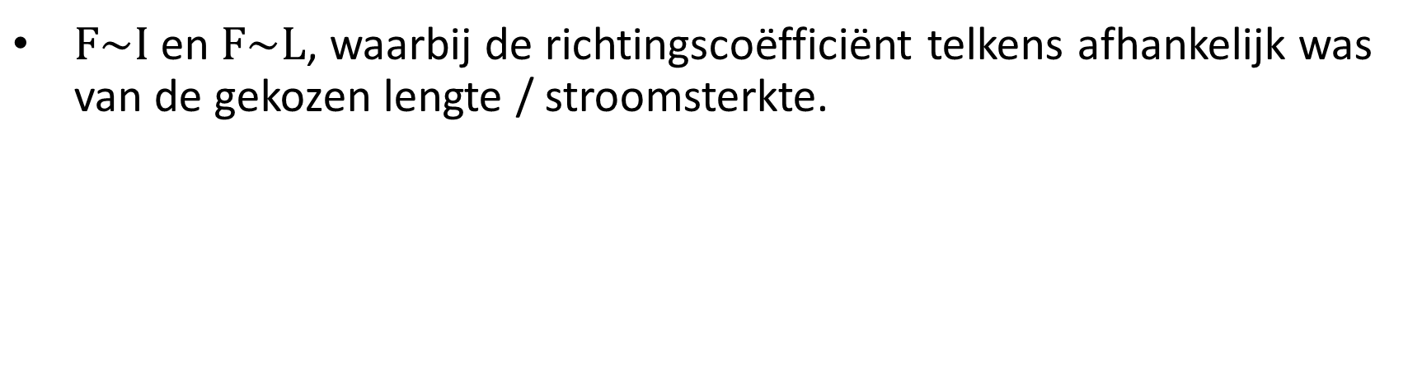
1. Leid experimenteel de vergelijking van de Lorentzkracht af.
Stroomvoerende geleider
Stroomvoerende geleider
Magneet
Magneet
Balans $↑$
Balans $↓$
$F\sim I$ en $F\sim L$, waarbij de richtingscoëfficiënt telkens afhankelijk was van de gekozen lengte / stroomsterkte.
Gekozen variabele | Gefitte rechte
L = 0,020 m | F = 0,031 I
L = 0,030 m | F = 0,046 I
I = 2,0 A | F = 0,31 L
I = 4,0 A | F = 0,62 L

Slide 6
2. We zoeken een methode om de magnetische veld-sterkte van een magneet te bepalen.
Wanneer je de gefitte richtingscoëfficiënt deelt door de gekozen variabele, dan bekom je hetzelfde getal, met telkens dezelfde eenheid:
Gekozen variabele | Gefitte rechte | F/(I L) [N/(Am)]
L = 0,020 m | F = 0,0031 I | 0,15
L = 0,030 m | F = 0,0046 I | 0,16
I = 2,0 A | F = 0,31 L | 0,16
I = 4,0 A | F = 0,62 L | 0,15
= Magnetische veldsterkte B van de magneet
B_{gem} = 0,155 T
= Gemiddelde magnetische veldsterkte B van de magneet

